Slide 1
图论及其应用
任课教师：杨春
Email: yc517922@126.com
数学科学学院

Slide 2
本次课主要内容
有向图
(一)、有向图的概念与性质
(二)、有向图的连通性
(三)、图的定向问题
(四)、有向路与有向圈

Slide 3
(一)、有向图的概念与性质
1、概念
定义1 一个有向图D是指一个三元组(V(D) , E(D), ф_{D})。其中，V(D)是非空的顶点集合，E(D)是不与V(D)相交的边集合，而ф_{D}是关联函数，它使D的每条边对应D的有序顶点对(不必相异)。
如果e是D的一条边，而u与v是使得ф_{D}(u,v)=e的顶点，那么称e是由u连接到v，记为e=<u, v>。同时，称u为e的弧尾(起点), v为e的弧头(终点)。
注：有向图可以简单地理解为“边有方向的图”。

Slide 4

例如：
e₇
v₁
e₆
v₂
e₄
v₄
e₅
e₃
e₁
e₂
v₃
有向图D
v₃与v₂分别是e₁ 的起点与终点。
定义2 在一个有向图D中，具有相同起点和终点的边称为平行边。两点间平行边的条数称为该两点间的重数。
例如，在上图中，e₆与e₇是平行边。

Slide 5
定义3 在一个有向图D中，如果没有有向环和平行边，则称该图为简单有向图。
e₇
v₁
v₁
v₂
e₆
v₂
e₆
e₄
e₄
v₄
v₄
e₅
e₅
e₁
e₁
e₃
e₂
e₂
v₃
v₃
非简单有向图D
简单有向图D
定义4 设D是有向图，去掉D中边的方向后得到的无向图G，称为D的基础图。又若G是无向图，给G的每条边加上方向后得到的有向图D称为G的一个定向图。

Slide 6



定义5 设D是有向图，v是D中顶点。以v为始点的边的条数称为点v的出度，以v为端点的一个自环算1度。点v的出度记为d⁺(v);以v为终点的边的条数称为点v的入度，以v为端点的一个自环算1度。点v的入度记为d⁻(v);
点v的出度与入度之和称为点v的度，记为d(v)。
e₇
v₁
e₆
v₂
e₄
v₄
e₅
e₁
e₂
v₃
有向图D

Slide 7


例1 一个简单图有多少个定向图？
答：因为每条边有2种定向方式，所以共有2 ^{m(G)}种定向。
例2 求证：G存在一个定向图D，使得对 ，有
证明：不失一般性，设G是连通图。G中奇度顶点个数必然为偶数个，将偶数个奇数度顶点配对，然后在每一对配对顶点间连一条边得到欧拉图G₁。在G₁中用Fluery算法求出G的一欧拉环游C,然后顺次地在C上标上方向，由此得到C的定向图C₁。
在C₁中，去掉添加的边后，得到G的定向图D.显然：

Slide 8
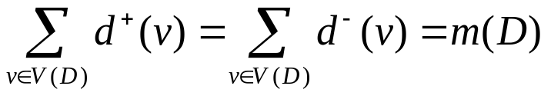
对 ，有
2、性质
定理1 设D=(V, E)是有向图，则：
证明：由出度与入度的定义立即可得上面等式。
3、有向图的矩阵表示

Slide 9
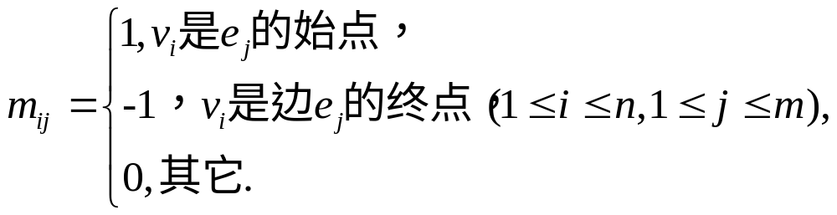
定义6 设D=(V,E)是有向图，其中V=｛v₁,v₂,…,v_{n}｝
E=｛e₁,e₂,…,e_{m}｝
(1) 称A(D)=(a_{ij}) _{n×n}是D的邻接矩阵，其中a_{ij}是v_{i}为始点，v_{j}为终点的边的条数，1≦i≦n,1≦j≦n。
(2) 若D无环。称矩阵M=(m_{ij})_{n×m}是D的关联矩阵，其中

Slide 10
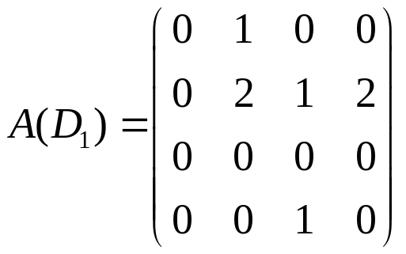
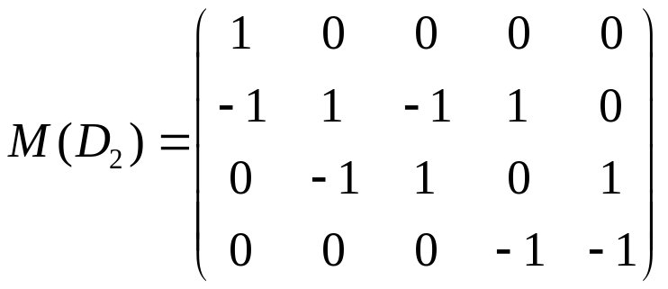
例1 写出下面有向图D₁的邻接阵和D₂的关联阵。
v₂
e₁
v₁
v₂
v₁
e₂
e₄
e₃
v₃
v₃
e₅
v₄
v₄
D₁
D₂

Slide 11
(二)、有向图的连通性
1、相关概念
(1) 有向途径(闭途径)、迹(闭迹)和路(圈)
上面概念与无向图中相关概念类似。
(2) 有向图中顶点间的连通性
定义7 设D=(V, E)是有向图，u与v是D中两个顶点。
1) 若D中存在一条(u，v)路，则称u可达v,记为u→v。规定u →u。
2) 若D中存在一条(u，v)路或(v, u)路，则称u与v是单向连通的。

Slide 12
3) 若D中存在一条(u，v)路和一条(v, u)路，则称u与v是双向连通的或强连通的。
定义8 设D=(V, E)是有向图。
1) 若D的基础图是连通的，称D是弱连通图；
2) 若D的中任意两点是单向连通的，称D是单向连通图；
3) 若D的中任意两点是双向连通的，称D是强连通图；
D₁
D₂
D₃

Slide 13
在上面三图中，D₁是强连通的，D₂是单向连通的，而D₃仅为弱连通图。
关于强连通图，我们有如下结论：
定理1： 有向图D=(V,E)是强连通的，当且仅当D中存在包含D中所有顶点的回路。
证明：“必要性”
设V(D)=｛v₁,v₂,…,v_{n}｝。由于D是强连通图，所以，对任意两点v_{i}与v_{j}, 都存在(v_{i}, v_{j})路，同时也存在(v_{j} ,v_{i})路。所以存在如下闭途径：v₁→v₂→…→v_{n}→v₁。这是一条包含D的所有顶点的回路。

Slide 14
“充分性”
不失一般性，设C= v₁→v₂→…→v_{n}→v₁是包含D的所有顶点的一条回路。对于D的任意两点v_{i}与v_{j}(i<j) ,一方面，由C可得到v_{i}到v_{j}的途径v_{i} →v_{i+1} →… →v_{j}。另一方面，由C又可得到v_{j}到v_{i}的途径v_{j} →v_{j+1} →…v_{i-1} →v_{i}。所以D中任意两点是强连通的，即D是强连通图。
例2 说明下图D是强连通图。
v₁
v₂
v₆
v₃
v₅
v₄
D
解：v₁v₅v₆v₂v₄v₃v₂v₄v₅v₆v₂v₁是含D所有顶点的一条回路。

Slide 15
定义9 设D`是有向图D=(V, E)的一个子图。如果D`是强连通的(单向连通的、弱连通的),且D中不存在真包含D`的子图是强连通的(单向连通的、弱连通的),则称D`是D的一个强连通分支(单向连通分支、弱连通分支)。
例3 求下图D的强连通分支、单向连通分支。
2
3
4
5
1
9
8
7
6
D

Slide 16
2
3
4
5
(1) D的强连通分支
1
｛1｝
｛2, 3, 9, 8, 4, 7｝
9
8
7
6
｛5｝
｛6｝
D
上面点集导出的子图是 D的强连通分支。
2
3
4
1
5
6
9
8
7

Slide 17
2
3
4
5
(2) D的单向连通分支
D的单向连通分支就是D本身。
1
9
8
7
6
注：求D的强、弱连通分支比较容易，求单向分支比较困难。
D
定理2： 有向图D=(V,E)的每个点位于且仅位于D的某个强(弱)连通分支中。
证明：对于弱连通分支情形，命题结论是显然的。
对于强连通分支情形，因为不难证明：D中顶点间的强连通关系是等价关系。该等价关系对应的等价类在D中的导出子图必然是D的一个强分支。而D的一个强分支包含的顶点也必然是该等价关系的一个等价类。

Slide 18
但是，对于单向连通分支来说，D的某个顶点，可能会分属于D的若干个单向连通分支。原因是单向连通关系不是等价关系。
(三)、图的定向问题
图的定向问题是有向图中的一个典型问题之一，具有广泛的应用背景。
城市交通网设计问题: 一座城市为某种需要，要把所有街道改为单行道，使得人们在任意两个位置都可以相互到达。如何设计单行道方向？
图论建模：街道交叉口模型为图的顶点，两点连线当且仅当该两点是某街道的端点。

Slide 19
问题等价于在模型图中给出其强连通定向。
对于任意一个无环图G，要对其作强连通定向，需要解决两个问题：一是强连通定向的存在性问题，二是如何定向问题。
上面两个问题都已经得到解决。
1、存在性问题
定理3 ( 罗宾斯，1939) 非平凡连通图G具有强连通定向当且仅当G是2边连通的。
罗宾斯(1915---2001), 美国拓扑学家，数理统计学家。
2、强连通定向算法

Slide 20
2、强连通定向算法
该算法采用顶点标号方法给边标上方向。设G=(V, E)是2边连通图。
(1) 在G中任取顶点w, 令l (w)=1, L=｛w｝,U=V-｛w｝,A=Φ;
(2) 在L中求点v, 使得l (v)最大且满足在U中存在其邻点u。然后作有向边<v, u>。令l (u)=l (v)+1 , L = L∪｛u｝,U=U-｛u｝且A=A∪｛ <v, u> ｝;
(3) 若L≠V,转(2); 否则转(4);
(4) 对剩下的未赋予方向的边，按由标号值大的顶点指向标号值小的顶点赋予方向。

Slide 21
例4 求下图G的强连通定向。
v₁
v₂
v₃
v₁(1)
v₂
v₃
v₅
v₅
v₇
v₆
v₄
V₇(2)
v₆
v₄
G
G
解: (1) 取点v₁, 令l (v₁)=1, L=｛v₁｝, U=｛v₂,v₃,…,v₇｝,A=Φ;
(2) 在U中取点v₇ , 作边<v₁, v₇>。令l (v₇)=l (v₁)+1=2,
L =｛v₁,v₇｝, U=｛v₂,v₃,…,v₆｝, A=｛ <v₁, v₇> ｝

Slide 22
(2) 在L中取v₇, U中取点v₆ , 作边<v₇, v₆>。令l (v₆)=l (v₇)+1=3,
L =｛v₁,v₇,v₆｝, U=｛v₂,v₃,…,v₅｝, A=｛ <v₁, v₇>, <v₇, v₆> ｝
v₁(1)
v₂
v₃
v₁(1)
v₂
v₃
v₅
v₅(4)
v₇(2)
V₆(3)
v₄
v₇(2)
V₆(3)
v₄
G
G
(2) 在L中取v₆, U中取点v₅ , 作边<v₆, v₅>。令l (v₅)=l (v₆)+1=4,
L =｛v₁,v₇,v₆,v₅｝, U=｛v₂,v₃, v₄｝, A=｛ <v₁, v₇>, <v₇, v₆> , <v₆, v₅> ｝

Slide 23
(2) 在L中取v₄, U中取点v₂ , 作边<v₄, v₂>。令l (v₂)=l (v₄)+1=5,
L =｛v₁,v₇,v₆,v₅,v₂｝, U=｛v₃, v₄｝, A=｛ <v₁, v₇>, <v₇, v₆> , <v₆, v₅> , <v₄, v₂> ｝
v₁(1)
v₂(5)
v₁(1)
v₂(5)
v₃(6)
v₃
v₅(4)
v₅(4)
v₇(2)
V₆(3)
v₇(2)
V₆(3)
v₄
v₄
G
G
(2) 在L中取v₂, U中取点v₃ , 作边<v₂, v₃>。令l (v₃)=l (v₂)+1=6,
L =｛v₁,v₇,v₆,v₅,v₂,v₃｝, U=｛v₄｝, A=｛ <v₁, v₇>, <v₇, v₆> , <v₆, v₅> , <v₄, v₂>, <v₂, v₃> ｝

Slide 24
(2) 在L中取v₃, U中取点v₄ , 作边<v₃, v₄>。令l (v₄)=l (v₃)+1=7,
L =｛v₁,v₇,v₆,v₅,v₂,v₃,v₄｝, U=Φ, A=｛ <v₁, v₇>, <v₇, v₆> , <v₆, v₅> , <v₄, v₂>, <v₂, v₃>, <v₃, v₄> ｝
v₁(1)
v₂(5)
v₁(1)
v₂(5)
v₃(6)
v₃(6)
v₅(4)
v₅(4)
v₇(2)
V₆(3)
v₇(2)
V₆(3)
v₄(7)
v₄(7)
G
G
(3) U=Φ, 所以，由(4) ,对剩下的边赋予方向。

Slide 25

(四)、有向路与有向圈
1、有向路的性质
定理4 (加莱，1968)有向图D中存在长度是 的有向路。
证明：设A是D中使得D₁=D-A不包含有向圈的极小边集合。又假定D₁中最长有向路的长度为k。
设C=｛1,2,…,k+1｝是颜色集合。按如下方法给D₁中顶点着色：
当D₁中以v为起点的最长有向路的长度为i-1时，则给顶点v着上i色。
如此得到D₁的k+1个顶点子集：｛V₁,V₂,…,V_{k+1}｝

Slide 26
下面证明：｛V₁,V₂,…,V_{k+1}｝构成D的色划分。
首先证明：D₁中任意一条有向路的两个端点一定着了不同颜色。
设P是D₁中的任意一条(u, v)路。设v着了i色，则以v为起点的最长路Q的长度为i-1。因为D₁中没有有向圈，所以，u不可能在Q上，于是P的长度至少为i, 这表明u没有着i色。
其次证明：D中任一有向边的端点着了不同颜色。
事实上：设e=uv是D的任意一条边。若e是D₁中边，则因e是路。由前面证明，e的端点着了不同色；

Slide 27
设e=uv是D的任意一条边。若e不是D₁中边，则因A的极小性，D₁+uv必然有唯一圈C， 显然，C-uv是D₁中的一条(u, v)路，所以，u与v着了不同色。
由此，得到D的k+1正常顶点着色，于是：
2、有向圈的性质
定理5 设D=(V,E) 是有向图。
(1) 若D中存在子图H使得对任意的v ∈V(H)均有d⁺(v)>0
(或d⁻(v)>0),则D中存在有向圈。
(2) 若D连通，且对任意的v ∈V(D)均有d⁺(v)=1(或d⁻(v)=1),则D中存在唯一有向圈。

Slide 28
定理6 设D=(V,E) 是有向图。D中存在有向欧拉环游，当且仅当D连通且每个点的出度和入度相等；
D中存在有向欧拉迹，当且仅当D连通且除了两个点外，每个点的出度和入度相等。而这两个点中，一个点的入度比出度大1，另一个点出度比入度大1.
在各种比赛中，循环比赛是常见形式，即对与对之间都要进行比赛。
循环比赛的结果可以用所谓的“竞赛图”来表示。u队战胜了v队，则由点u向v画一条有向边。
显然， “竞赛图”是完全图的一种定向图。

Slide 29
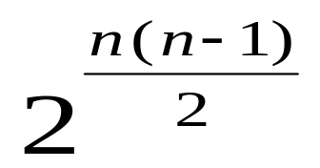
n阶完全图的定向有多少不同方式？
从同构的意义上看：一阶竞赛图有1个；二阶竞赛图有1个；三阶竞赛图有2个；四阶竞赛图有4个；五阶竞赛图有12个. 12阶竞赛图超过1540亿个。
定理7 竞赛图中存在有向H圈。

Slide 30
作业
P256---259 习题9 ：1 ，2，5，7，8，11，12，13

Slide 31
Thank You !

